Slide 1
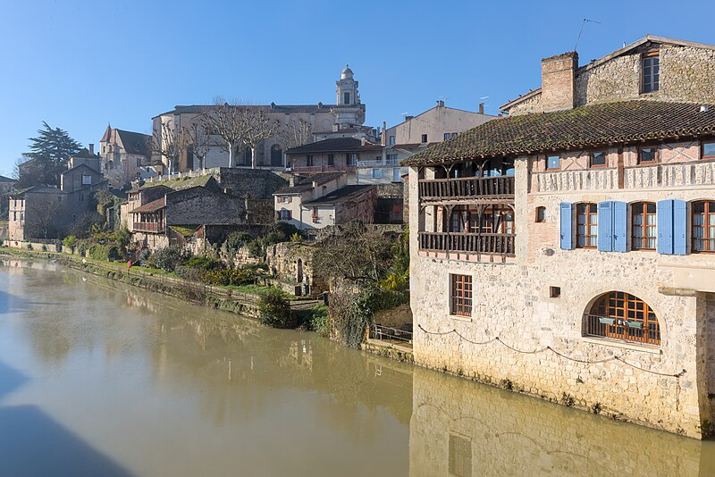
NERAC (Lot & Garonne)
Nérac, la rivière la Baïse, l’église
Vue depuis le Vieux Pont

Slide 2
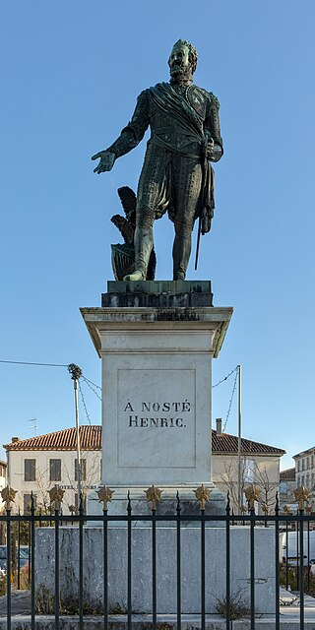
NERAC
Ville prospère à la Renaissance comme résidence des ALBRET
et, bastion Protestant
Henri IV y a séjourné dans son enfance puis, en a fait le lieu
du Gouvernement en qualité de Roi de Navarre
Riche passé Historique situé en Lot & Garonne sur les rives de la Baïse.
Nérac – Statue de Henri IV – place du Général Leclerc

Slide 3
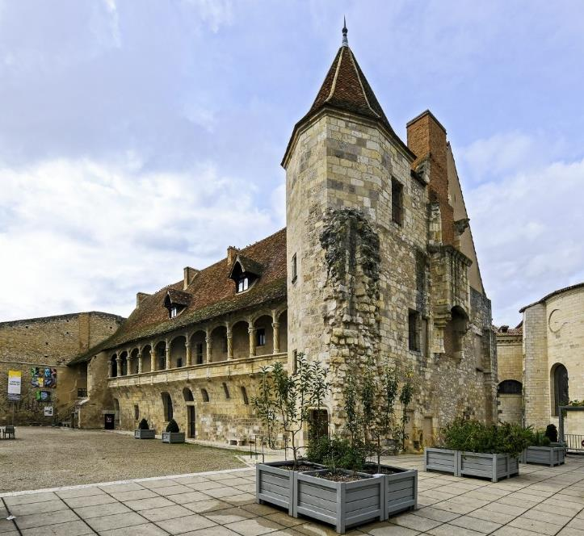

Slide 4
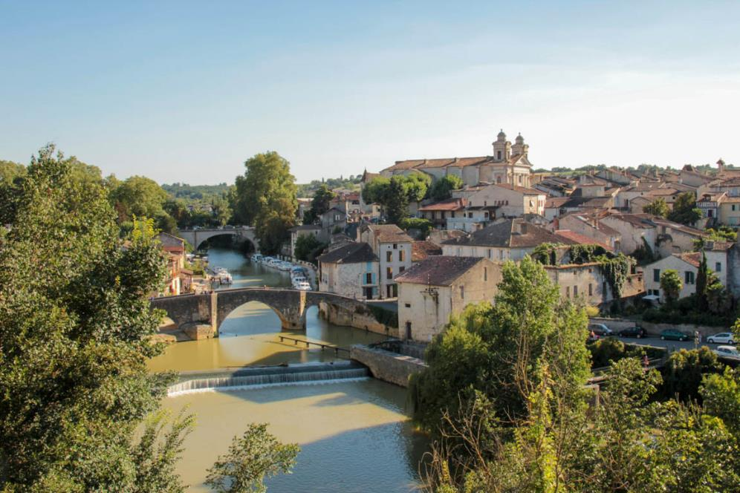

Slide 5
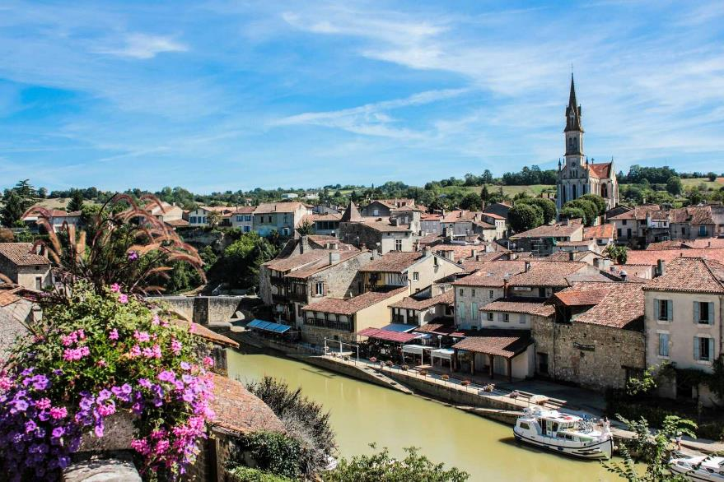
Nérac
le port sur la Baïse

Slide 6
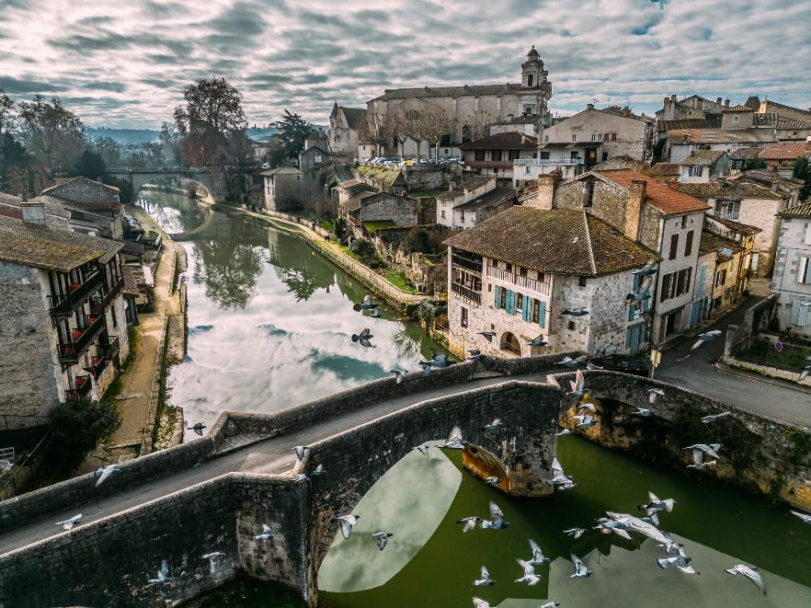
vue aérienne Nérac

Slide 7
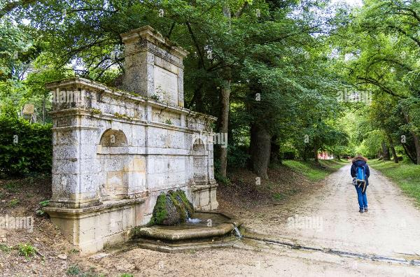
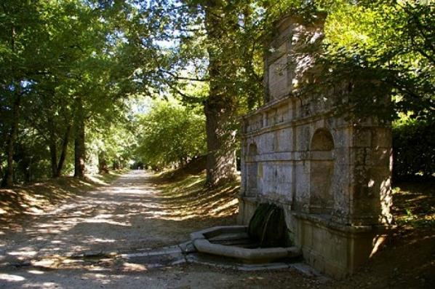
Parc de la Garenne, aménagé au 16eme pour la promenade Royale, terrain de chasse et de loisirs de la Cour de Navarre
Fontaine du parc Royal de la Garenne - Nérac

Slide 8
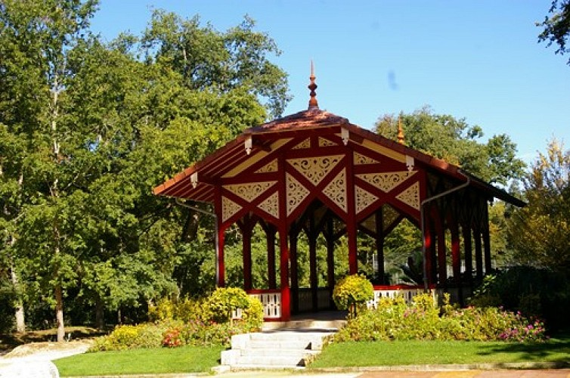
Parc de la Garenne – Nérac
Le kiosque

Slide 9
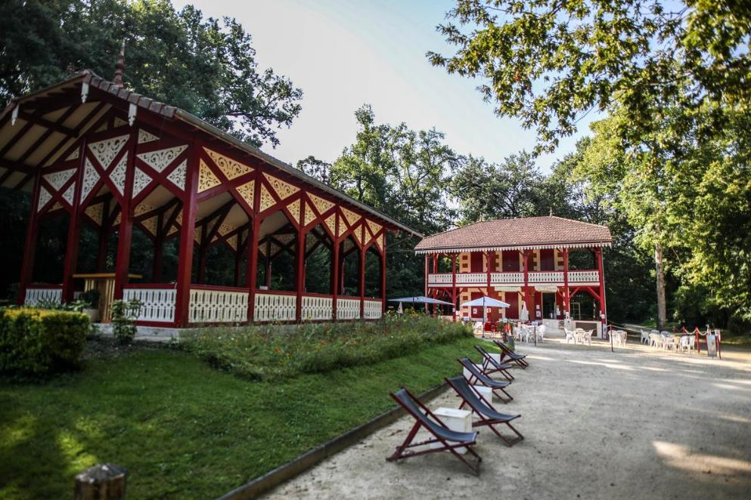
espace détente
Parc Royal de la Garenne - Nérac

Slide 10
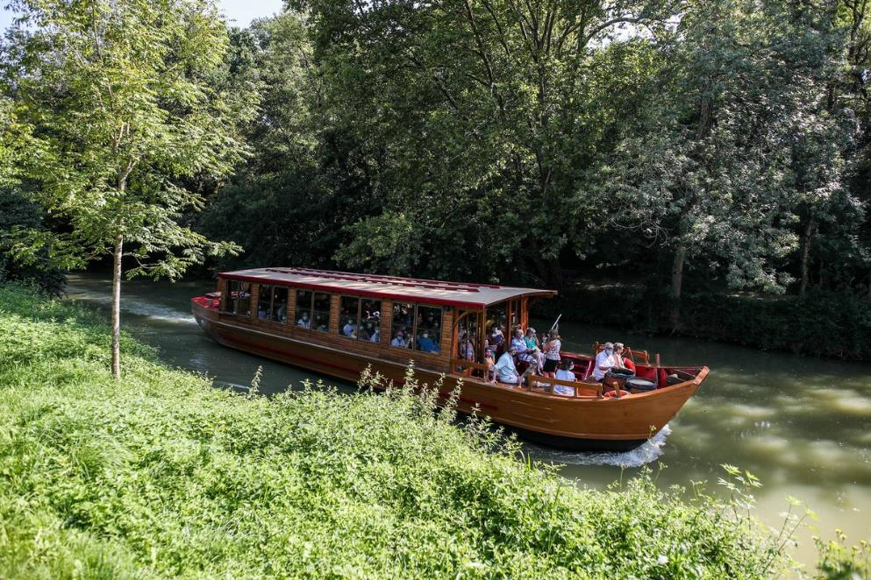
Croisière nautique Parc royal de la Garenne
Du 18 au 20 Avril : Festival de la Petite Garenne (Musiques- arts de rue – Stands
thème du Vivant et de la biodiversité

Slide 11
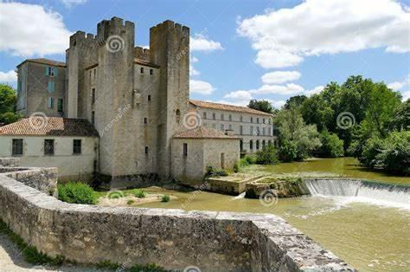
en 1306 la famille ALBRET rachète le moulin et, construit un nouveau ajoutant une forteresse pour, protéger la production de farine
4 tours dont une de 29m haut
Au 18eme diversification avec installation d’un foulon pour le textile
Moulin des Tours, fortifié de 4 tours

Slide 12
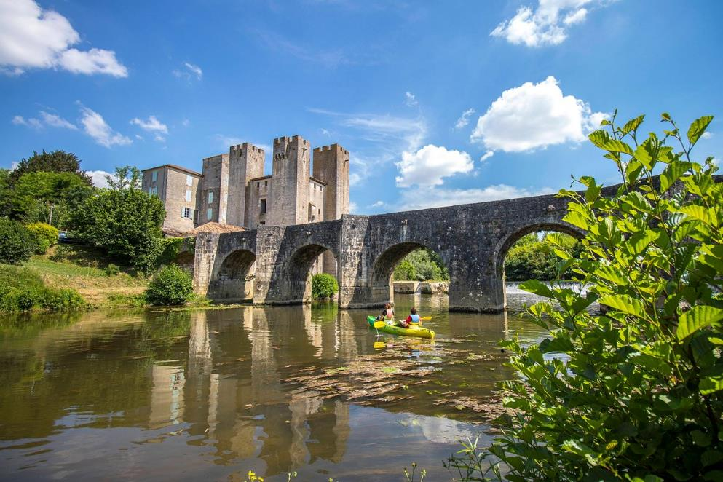
Moulin des Tours de Nérac

Slide 13
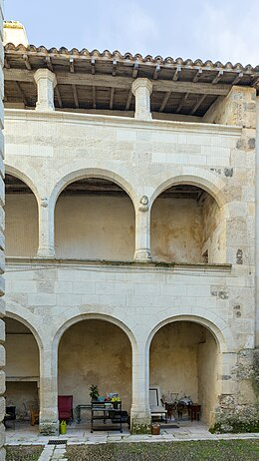
Maison des Conférences
au fond d’une ruelle du vieux Nérac
En 1579 Henri de Navarre y accueille la Cour de France
un traité de Paix est signé dans ces murs par Catherine de Médicis (mère de la Reine Margot) belle-mère du Roi
Ouvertures à double meneau, élément architectural rare, pour plus de lumière en cour intérieure

Slide 14
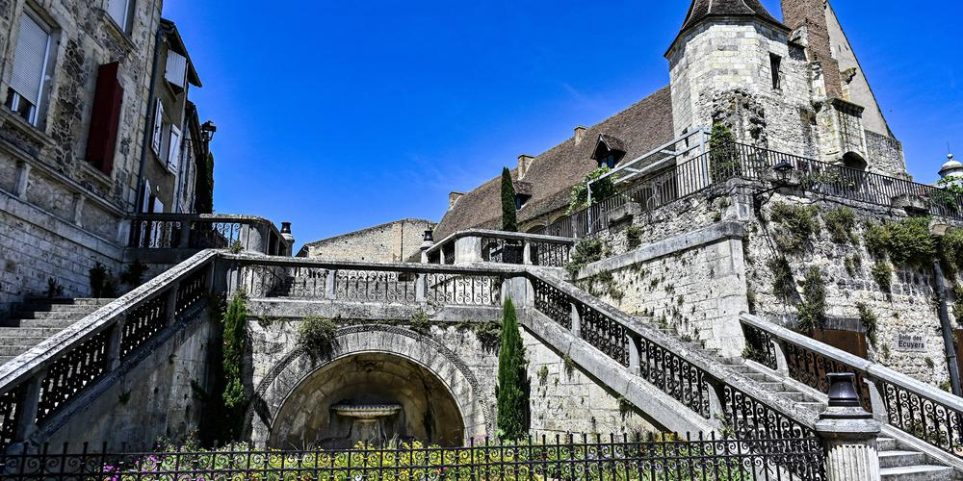
Maison des Conférences dans l’ancien Nérac – daté du 15eme siècle

Slide 15
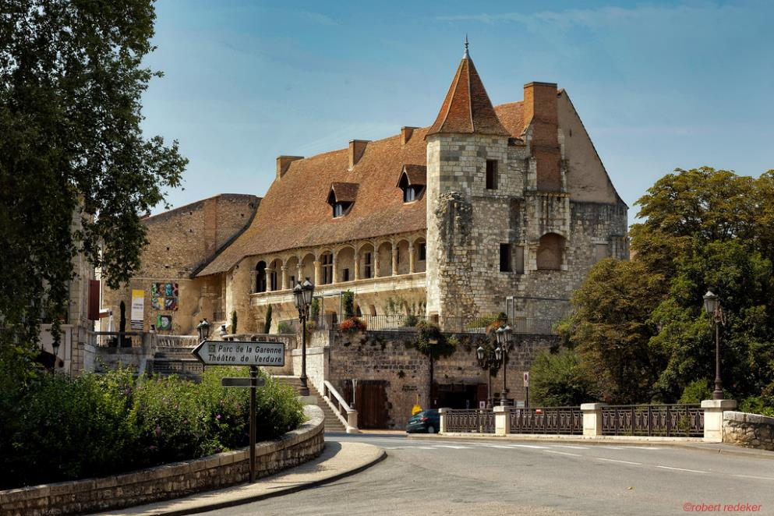
Château de Nérac

Slide 16
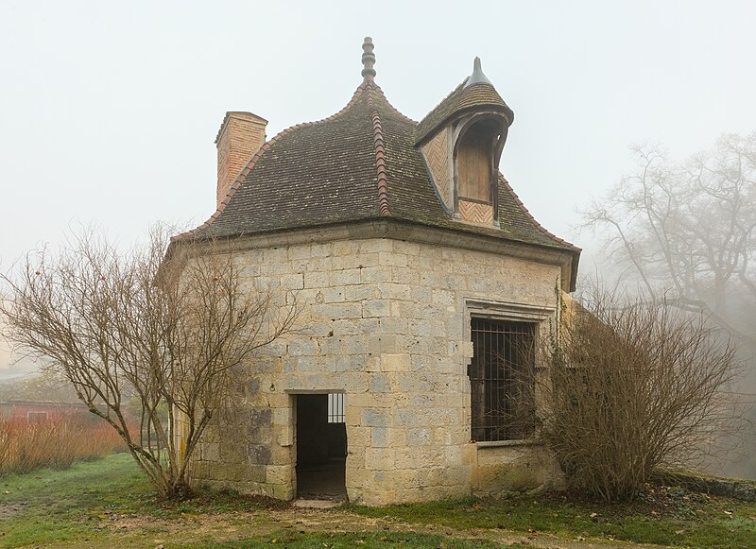
Pavillon des Bains

Slide 17
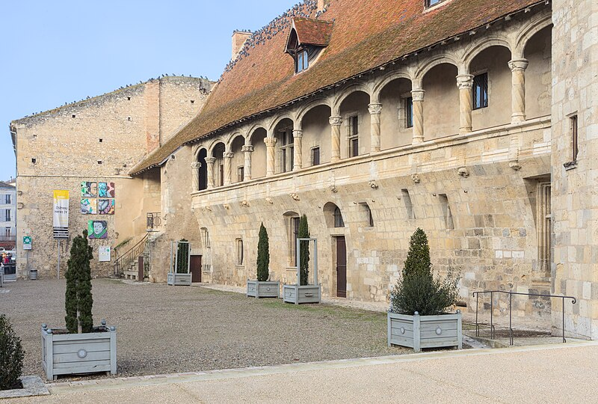
Château de Nérac
Cour de la Maison d’Albret

Slide 18
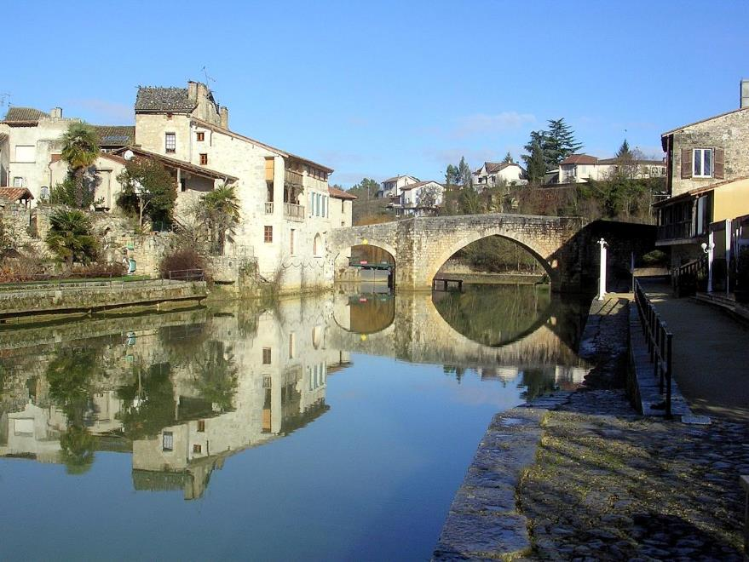
Nérac
Vieux pont sur la Baïse

Slide 19
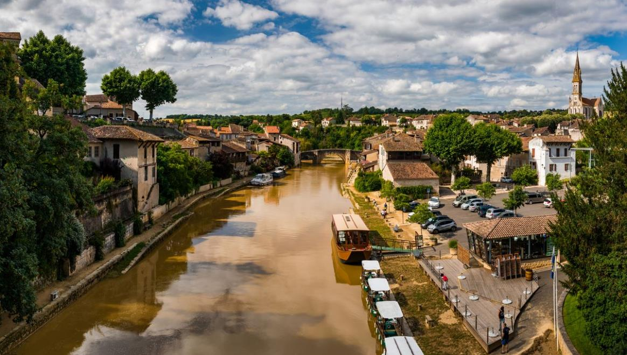

Slide 20
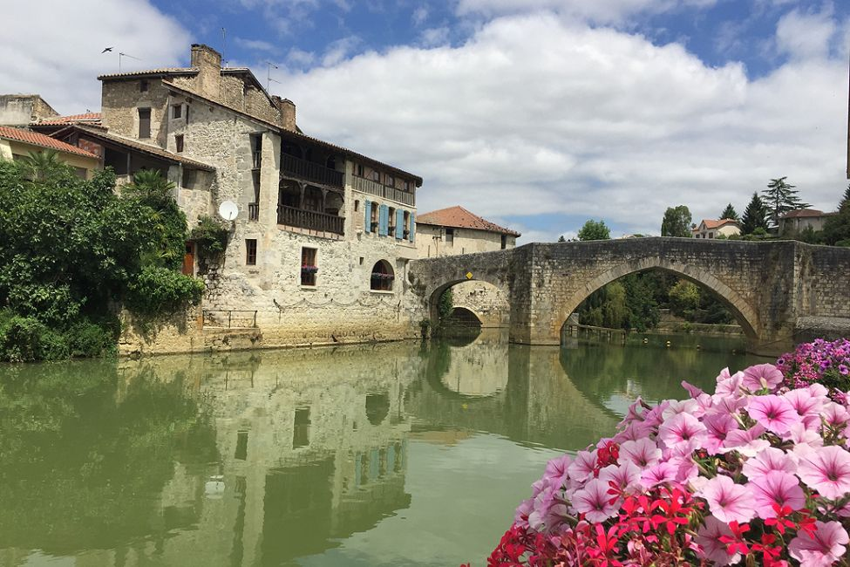

Slide 21
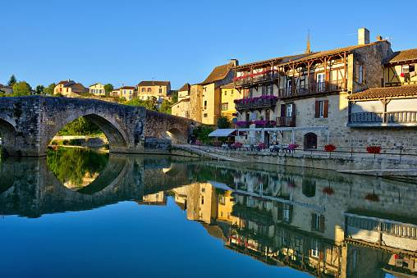

Slide 22
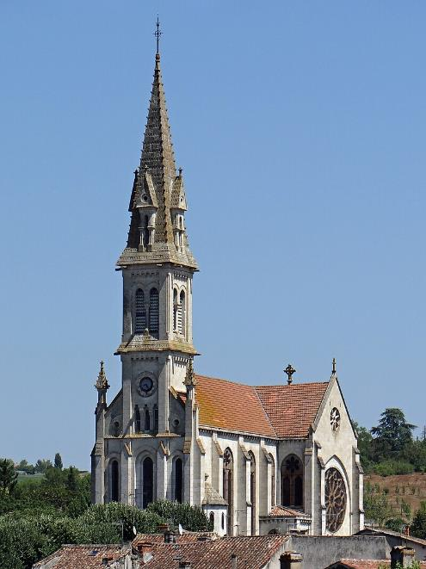
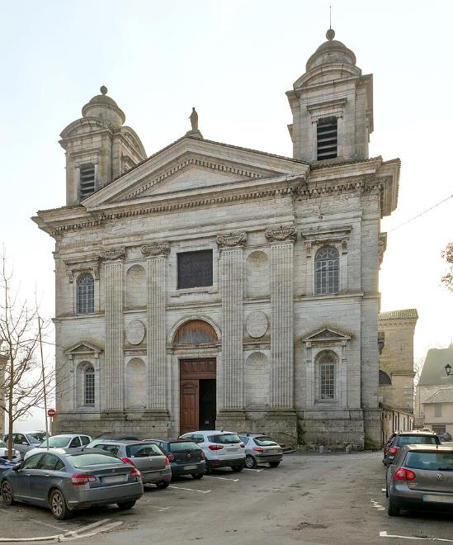
Église Notre-Dame
Eglise Saint Nicolas

Slide 23
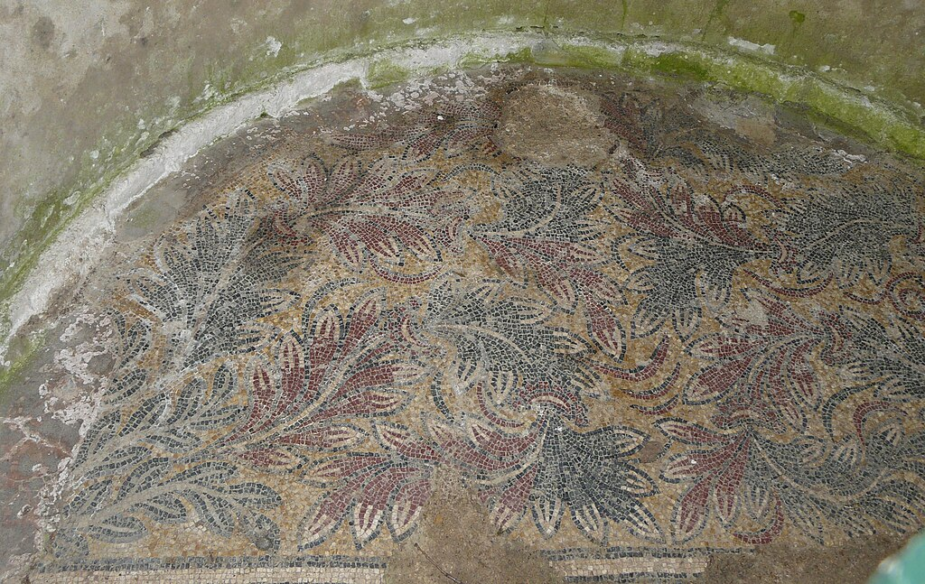
Mosaïques romaines découvertes à Nérac

Slide 24
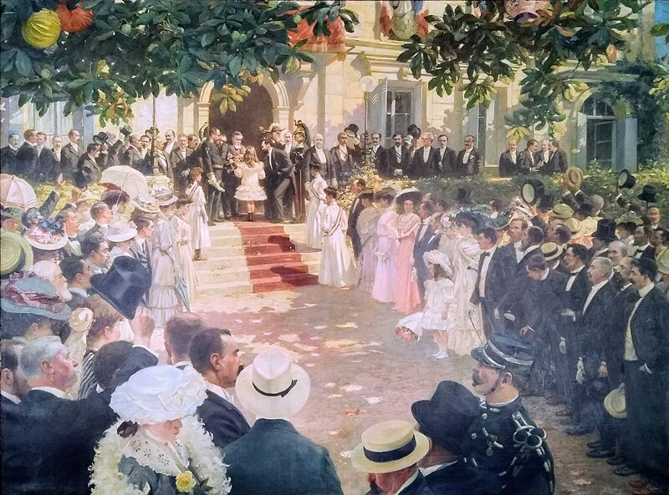
Cliché de la Réception du Président Fallières en Mairie de Nérac - 1909

Slide 25
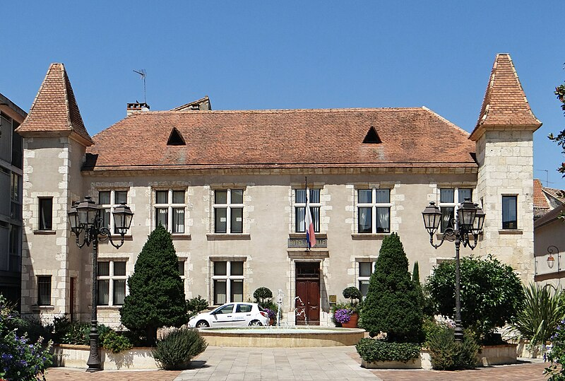
Sur Une Suggestion De JackDidier
Lorient Vous A Présenté
Nérac En Lot –Garonne
Les Images Et Le Son Du Net
Daniel
mairie de Nérac ( Lot & Garonne)

